Slide 1

UBND XÃ LONG SƠN
TRƯỜNG TIỂU HỌC LONG SƠN 1
CHÀO MỪNG QUÝ THẦY CÔ VỀ DỰ GIỜ MÔN TOÁN
NĂM HỌC: 2025 - 2026
GV: Trần Thị Lữ Lớp 3.2

Slide 2

Khởi động

Slide 3
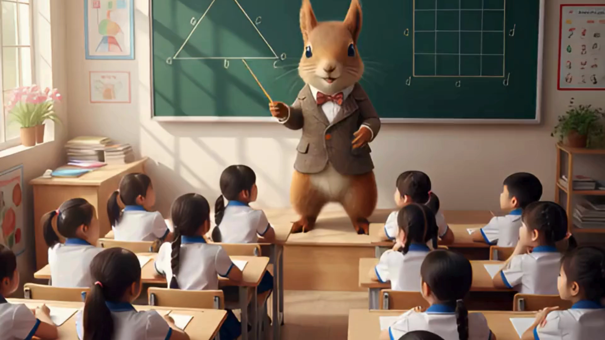
MÔN TOÁN

Slide 4
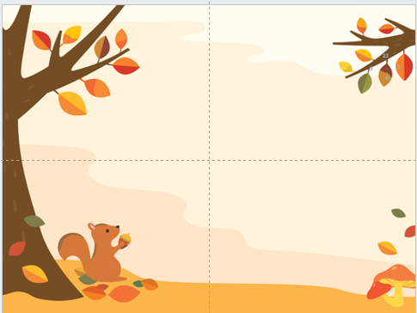



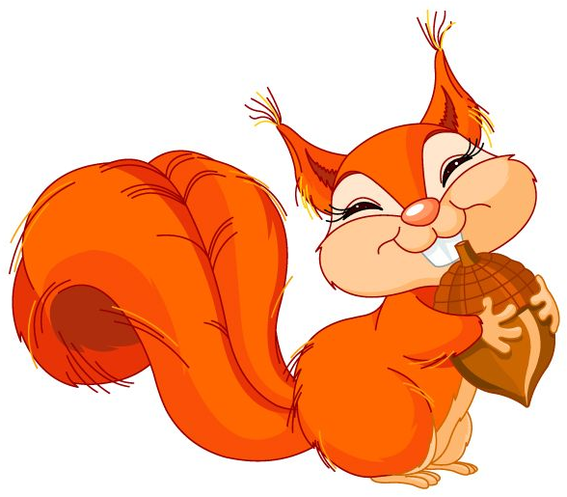
START
Chu vi hình tam giác là gì?
12
9
3
6
Hết Giờ
A: Tổng độ dài 3 cạnh của hình tam giác
B: Tổng độ dài 2 cạnh của hình tam giác
C: Độ dài 1 cạnh dài nhất của hình tam giác

Slide 5
Một hình tứ giác có các cạnh dài lần lượt là: 3cm, 4cm, 5cm, 6cm.
Chu vi hình tứ giác đó là:
START
12
9
3
6
Hết Giờ
A: 14 cm
B: 18 cm
C: 20 cm

Slide 6
Cô Lan muốn rào xung quanh một bồn hoa hình tam giác.Muốn biết cần bao nhiêu mét dây, cô phải tính gì?
START
12
9
3
6
Hết Giờ
A: Diện tích bồn hoa
B: Độ dài một cạnh của bồn hoa
C: Chu vi bồn hoa

Slide 7
Khởi động

Slide 8
MÔN TOÁN
Bài: Chu vi hình tam giác.
Chu vi hình tứ giác (tiết 2)

Slide 9
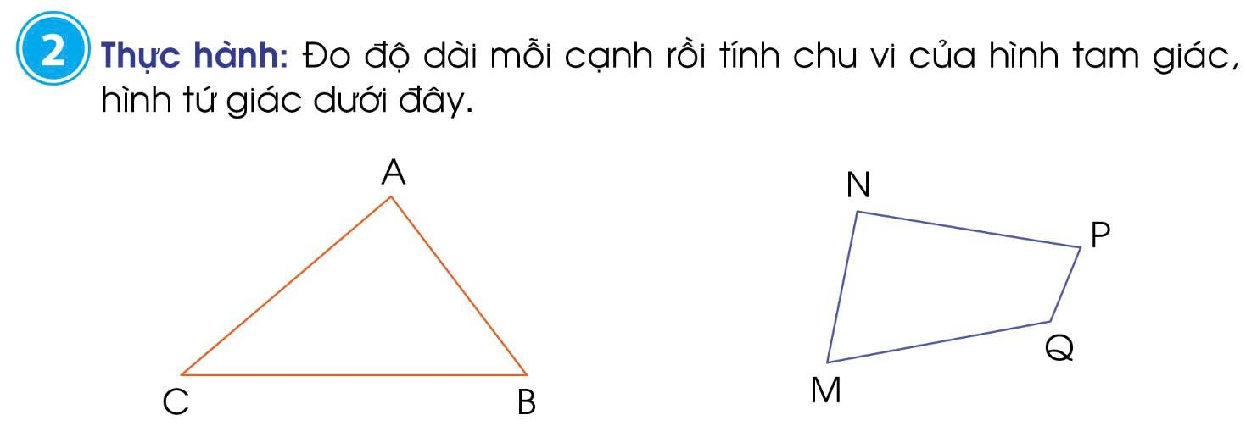
Luyện tập, thực hành

Slide 10
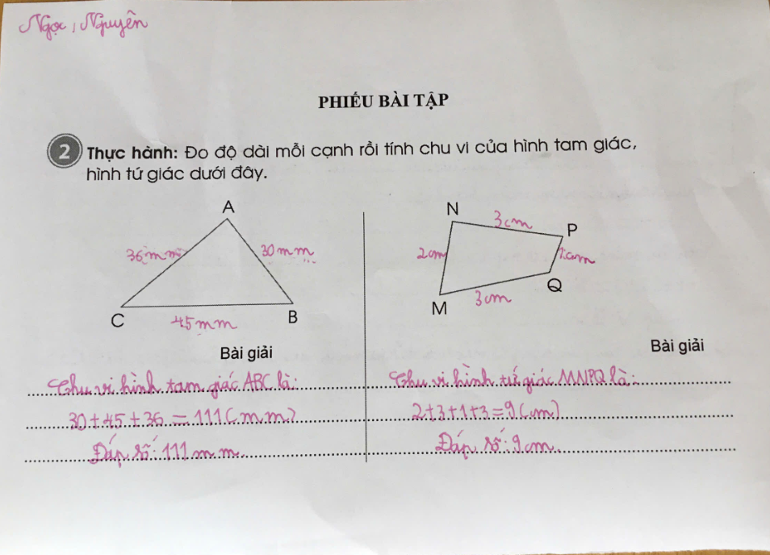

Slide 11
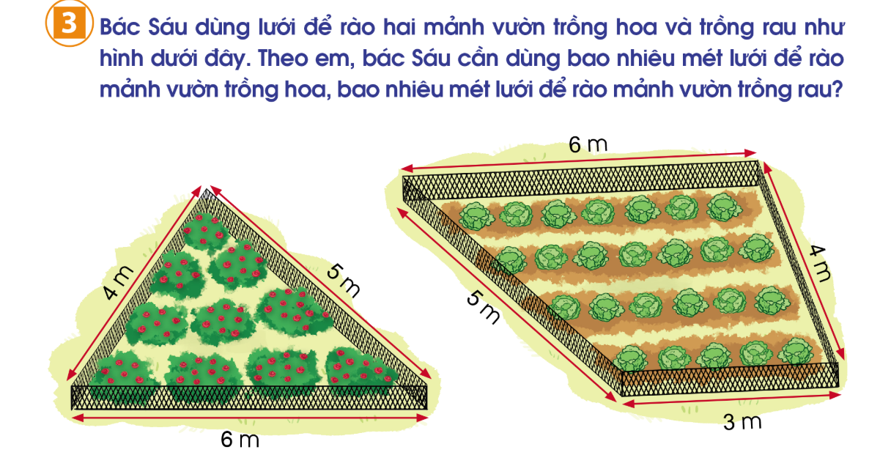
Vận dụng

Slide 12
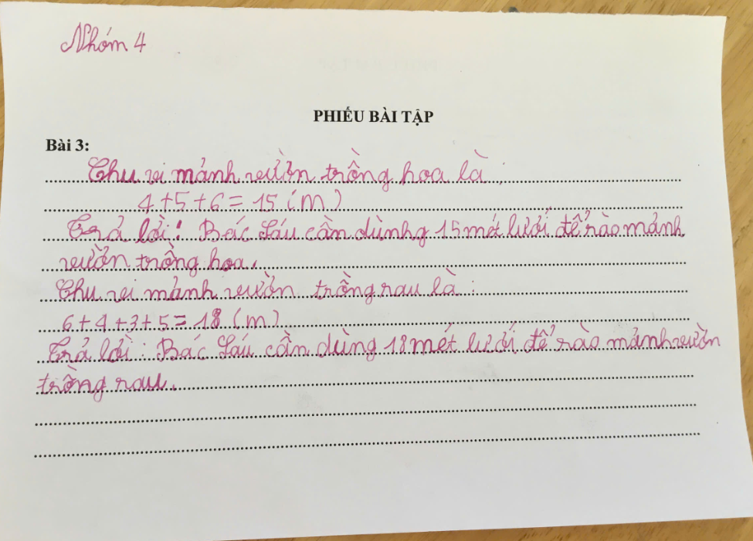

Slide 13
Nhận xét-dặn dò

Slide 14

XIN CHÂN THÀNH CẢM ƠN QUÝ BAN GIÁM KHẢO !

